Slide 1
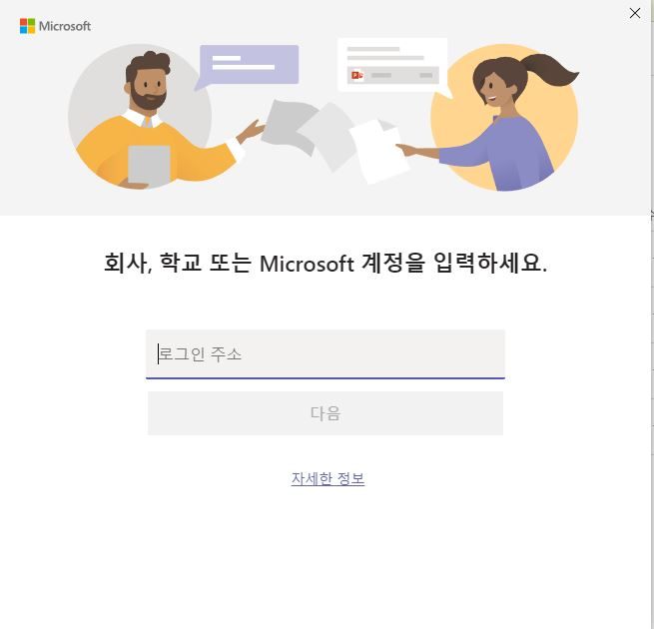
팀즈 로그인하기
팀즈 가입 및 설치는
학과 홈페이지 공지사항341번을 참고해 주시기 바랍니다.

Slide 2
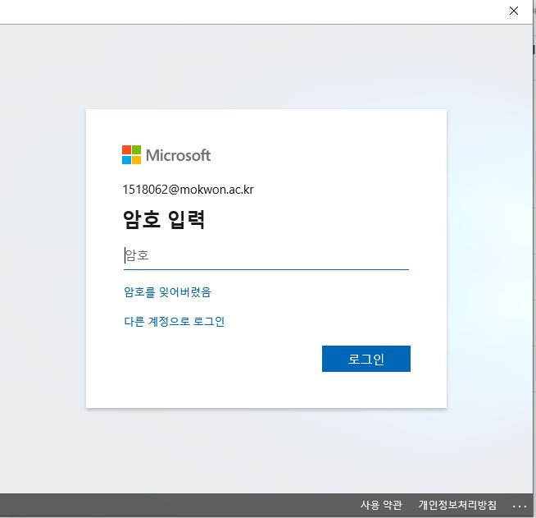
가입 후 아이디와 비밀번호를
입력하여 로그인한다
학학번@365.mokwon.ac.kr

Slide 3
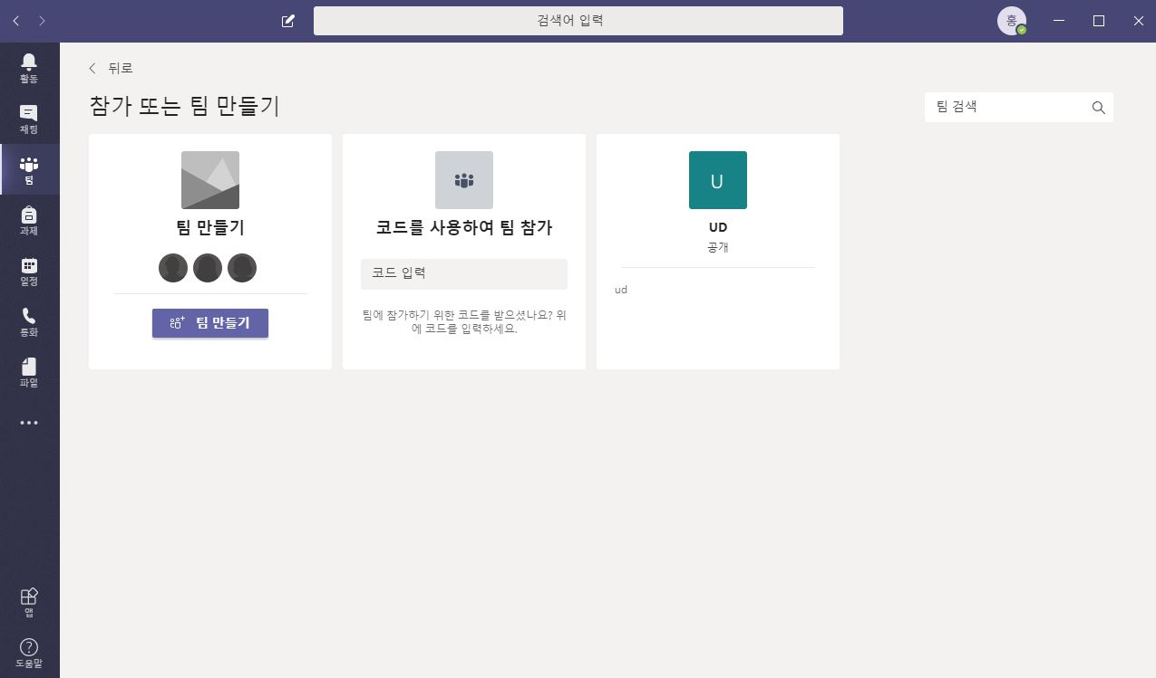
1.로그인 후 팀을 누른후
2.받은 팀코드를 입력하고 팀참가를 누른다
1
2

